Slide 1



France Numérique Ensemble
AAC Conseiller numérique coordinateur
20 septembre 2023

Slide 2


Ordre du jour
  Introduction sur France Numérique Ensemble
  Présentation de la Circulaire du 28 juillet 2023
  Présentation de l’Appel à Candidatures Coordinateur de Conseiller Numérique
  Numérique en Commun[s]

Slide 3
France Numérique Ensemble
Présentation

Slide 4
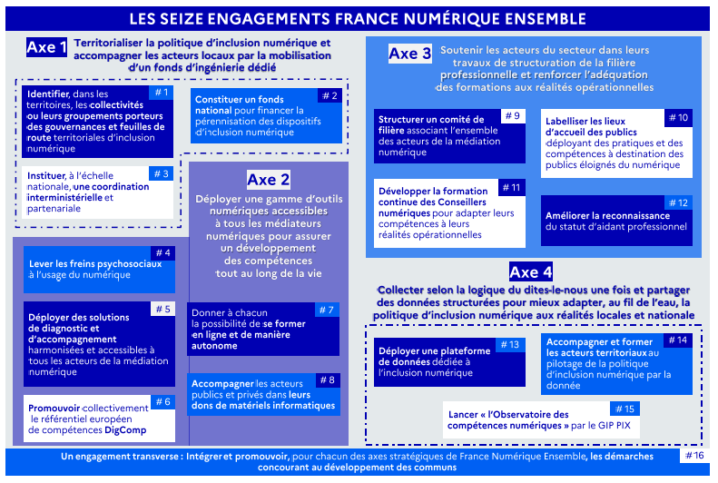
France
Numérique
Ensemble

Slide 5
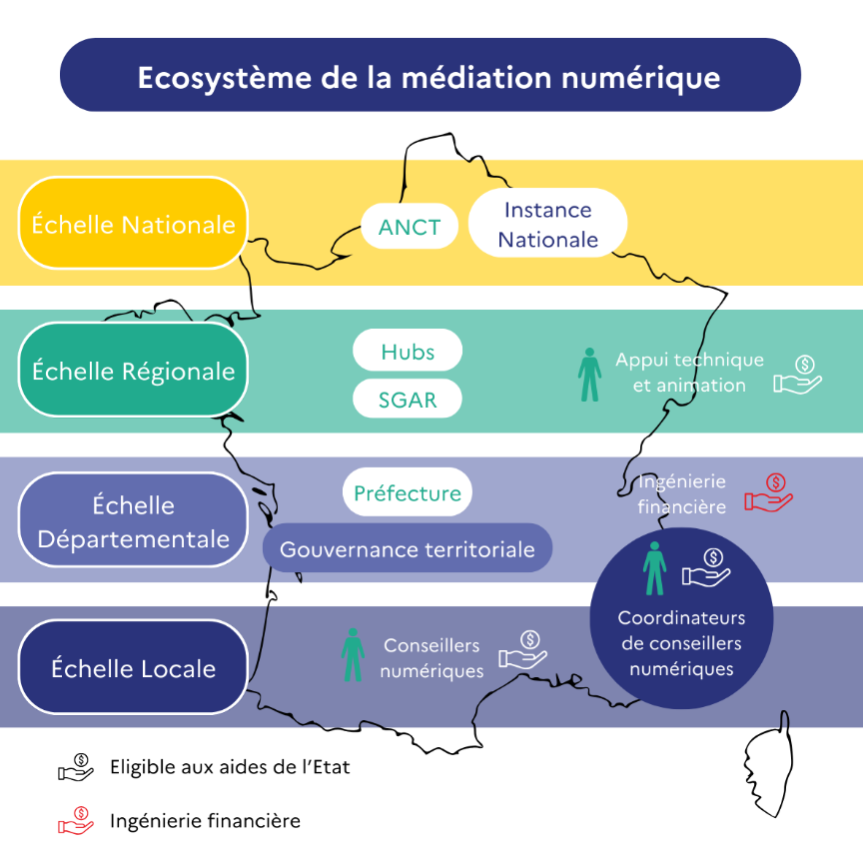

Slide 6
Circulaire du 28 juillet 2023
Présentation

Slide 7
La Circulaire du 28 juillet 2023
L’opérationnalisation de l’Axe 1 de la feuille de route « France Numérique Ensemble » : « Territorialiser la politiques d’inclusion numérique et d’accompagner les acteurs locaux par la mobilisation d’un fond d’ingénierie dédié », répond à deux engagements :
  Identifier, dans chaque territoire, une collectivité pilote de la politique d’inclusion numérique ;
  Concentrer les moyens publics et privés dédiés à la pérennisation des dispositifs d’inclusion numérique.
Lien vers la Circulaire du 28 juillet 2023 : https://societenumerique.gouv.fr/documents/80/Circulaire_FNE_-_Signee_VDEF_luOkGA9.pdf

Slide 8
Le calendrier de mise en œuvre
La Circulaire du 28 juillet 2023 précise aussi le calendrier de mise en œuvre de ces gouvernances locales :
  30 septembre 2023 -> glissement au 15 octobre :
    Formalisation par les préfectures les différentes gouvernances territoriales départementales pressenties
  31 décembre :
    Formalisation définitive du périmètre territorial de la ou des feuilles de route et les structures impliquées de leurs mises en œuvre et dans la gouvernance, avec une première expression d’un projet d’ingénierie financière.
  Mois de juin 2024 :
    Formalisation de la ou les feuilles de route finalisées et approuvées par toutes les parties de la gouvernances territoriale.
Lien vers la Circulaire du 28 juillet 2023 : https://societenumerique.gouv.fr/documents/80/Circulaire_FNE_-_Signee_VDEF_luOkGA9.pdf

Slide 9

Formaliser des gouvernances locales : objectifs et moyens
  Doter en moyens de coordination d’action les gouvernances locales :
    Identification des structures (dont le projet préexiste ou non) les plus aptes à coordonner à la bonne échelle l'action de médiation numérique sur le territoire, grâce à un poste de coordinateur de conseillers numériques en instruisant l’appel à candidatures Conseiller numérique Coordinateur d’ici le 10 décembre
    Articulation de la gouvernance avec la coordination France Services
  Intégrer une réflexion autour des besoins en matière d'ingénierie financière ;
  Formalisation, dans le temps, les engagements, notamment financiers, de chacune des parties-prenantes de la gouvernance territoriale
Notes:
Lien vers la Circulaire du 28 juillet 2023 : https://societenumerique.gouv.fr/documents/80/Circulaire_FNE_-_Signee_VDEF_luOkGA9.pdf

Slide 10
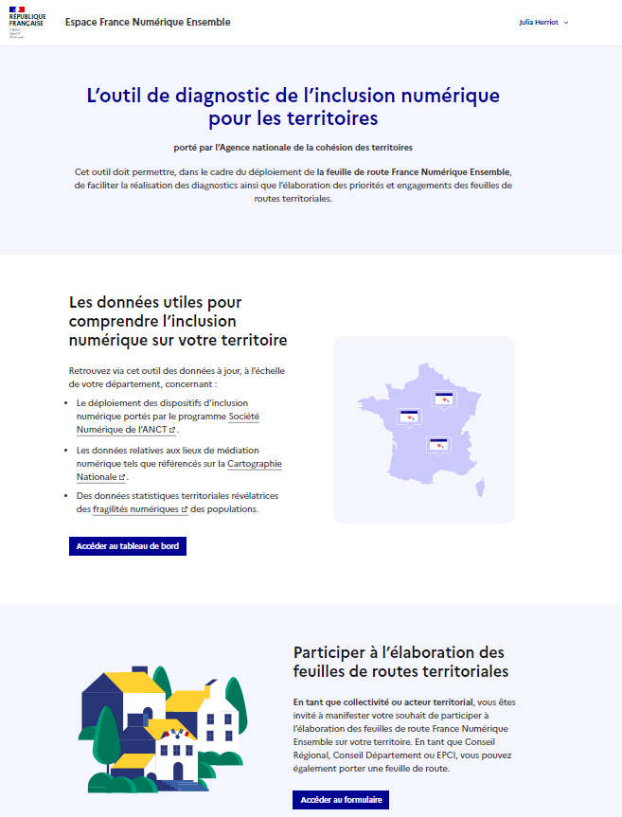
La Plateforme France Numérique Ensemble
  Afin d’organiser les concertations territoriales, les structures volontaires ont la possibilité de manifester leur souhait de co-porter les feuilles de routes ou de participer aux gouvernances territoriales.
  En ce sens nous vous invitons à manifester votre intérêt pour la participation aux gouvernances locales France Numérique Ensemble, ainsi qu’à partager ce questionnaire à votre réseau !
  Participer à l’élaboration des feuilles de routes territoriales (anct.gouv.fr)
Lien vers la plateforme : https://inclusion-numerique.anct.gouv.fr/

Slide 11

Plateforme France Numérique Ensemble et circulaire du 28/07
Questions/Réponses

Slide 12
AAC Coordinateur de Conseillers Numériques
Présentation

Slide 13
L’objectif de l’AAC
Répondre à un besoin d’accompagnement des Conseillers numériques, de coordination de leur activité et de leur réseau
Échelle de coordination : de l’intra-communale ou départementale
Les missions des Conseillers numériques coordinateurs :
  Participer au maillage et aux synergies territoriales ;
  Être le relai principal des employeurs, des Conseillers numériques et de l’équipe d’animation nationale ;
  Renforcer la coordination d’actions entre conseillers et médiateurs numériques
  Imaginer et mettre en place des collaborations sur la base des besoins de la communauté des Conseillers numériques ;
    ⚠ Il n’y a pas forcément de lien hiérarchique entre les Conseillers numériques coordinateurs et les Conseillers numériques qu’ils coordonnent !

Slide 14
Modalité de soutien de l’Etat pour l’accueil d’un Conseiller numérique coordinateur
Les structures lauréates bénéficieront :
  D’un soutien financier de l’Etat sous la forme d’uns subvention permettant la prise en charge partielle des coûts de rémunération:
      Le même financement que dans le cadre du Plan de Relance:
          Pour les structures publiques:
          50 000 Euros (majorée selon les dispositions réglementaires en vigueur en outre-mer le cas échéant : 67 500 Euros à La Réunion et à Mayotte, 70 000 Euros en Guadeloupe, Guyane et Martinique) et la convention couvre une période d’activité de 24 mois ;
          Pour les structures privées:
          40 000 € pour un contrat d’au moins 24 mois ;
          32 000 € pour un contrat de 18 mois ;
      Un renouvellement des subventions conformément au dispositif actuel ;
  D’une prise en charge des frais de formation des Conseillers numériques coordinateurs ; Sur demande de la structure éligible, d’une prise en charge du coût de la formation initiale des Conseillers numériques ainsi que de la certification au Certificat de Compétence Professionnelle 1 du Titre professionnel de Responsable d’Espace de Médiation numérique ;
  D’une animation au niveau national (rencontre de pair à pair, outillage dédié...)

Slide 15
Engagements de la structure bénéficiaire
La structure bénéficiaire du dispositif s’engage:
- A ce que les activités du Conseiller numérique coordinateur soient réalisées à temps complet (35h par
semaine).
- À permettre à son conseiller numerique coordinateur de se former en continue via les modules de
formation continue proposés par le dispositif (un module obligatoire et pris en charge par an), et via les
webinaires organisés régulièrement par l’équipe d’animation nationale.
- À ce que le Conseiller numérique Coordinateur utilise principalement les outils et services nationaux mis
à disposition dans le cadre du dispositif Conseiller numérique, notamment l’Espace Coop, le tableau de
pilotage et les canaux Mattermost (outil de chat interne) pour communiquer avec les Conseillers numériques. A sa demande, le coordinateur pourra être identifié comme un administrateur sur les canaux
Mattermost de son territoire ;
- À permettre au conseiller numérique coordinateur d’être une interface vis-à-vis des acteurs locaux et
nationaux intervenants dans le domaine de la médiation numérique ;
- À mettre à disposition du conseiller numérique coordinateur les moyens et équipements nécessaires
pour réaliser sa mission (ordinateur, téléphone portable, espace de travail, voiture si nécessaire).
- À mettre tout en œuvre pour recruter un Conseiller numérique coordinateur dans un délai maximum
de six mois à compter de la date de notification de l’attribution du poste par l’État

Slide 16
Porter un poste de Conseiller numérique coordinateur
Les candidatures éligibles à un financement sont celles portées par :
  Les collectivités territoriales et leurs groupements ;
  Les établissements publics territoriaux et la Métropole de Lyon, les territoires et collectivités d’outre-mer ;
  Les établissements publics qui leur sont rattachés ;
  Les Hubs territoriaux pour un numérique inclusif (uniquement pour une coordination à l’échelle départementale ou infra-communale) ;
  Les GIP constitués de personnes morales de droit public
  Les chambres consulaires, établissements publics administratifs sous tutelle de l’État ;
  Les EPIC préalablement identifiés par l’État ;
  Les ARS et les GRADeS (sous conditions) ;
  Les associations ;
  Les entreprises relevant de l’économie sociale et solidaire ;
  Toute personne morale de droit privé poursuivant une mission d’intérêt général et n’ayant pas, à titre exclusif, un but lucratif.
⚠ L’objectif est ainsi, dans un esprit de concertation territoriale, de déployer des Conseillers numériques coordinateurs sur l’ensemble du territoire, en lien notamment avec les gouvernances locales identifiées.

Slide 17
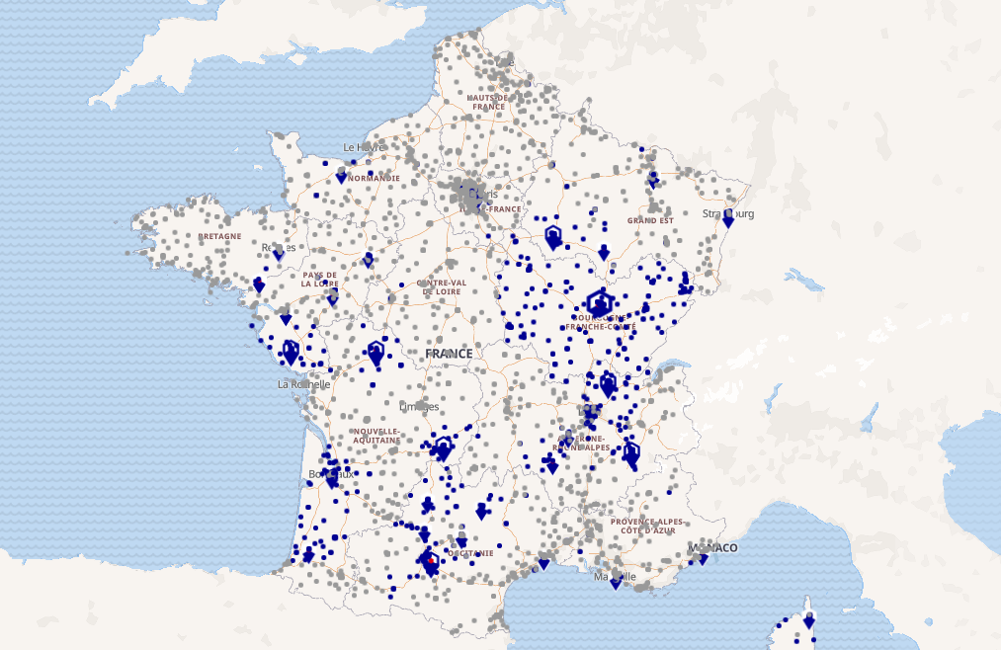
Les coordinateurs déjà existants
  Les structures déjà employeuses de conseillers numériques sont éligibles à l’AAC ! (*)
  Si elles ne souhaitent pas candidater, mais conserver une action de coordination, votre feuille de route doit s’articuler avec les coordinations émergeantes
  France Numérique Ensemble.
Merci de nous faire des retours sur la cartographie des coordinateurs :
Conseiller numérique France Services (conseiller-numerique.gouv.fr)
  (*) Si vous avez fait une demande de renouvellement et que vous êtes lauréat de l’AAC, elle sera annulée et nous vous proposerons une nouvelle convention selon les modalités de l’AAC

Slide 18
Structuration de l’animation et de la coordination territoriale du dispositif
Plusieurs acteurs assurent l’animation territoriales et locale :
  Les Préfectures de département :
    Garantes de la territorialisation de France Numérique Ensemble
    Garantes des concertations territoriales aboutissant à l’attribution de poste de Conseiller numérique et de Conseiller numérique coordinateur ;
    délèguent ensuite aux conseillers numériques coordinateurs l’animation et la coordination du dispositif au sein des territoires qu’ils coordonnent ;
    en lien régulier avec les coordinateurs et mises au courant de leur actions sur les territoires, notamment à travers un rapport d’activité ;
    co-organisatrices de journées de rencontre de conseillers numériques en lien avec les Hubs et les conseillers numériques coordinateurs ;
    veillent au respect des engagements des bénéficiaires du dispositif.
  Les SGAR ont un rôle consultatif à travers la mise en cohérence des projets de coordination avec les gouvernances FNE
  Les Conseillers numériques ayant le statut de coordinateur
  Les Hubs territoriaux pour un numérique inclusif
    Animation des coordinateurs (via l’AMI Hubs)
    Déploiement outillage inclusion numérique
    Déploiement de la formation continue des médiateurs numériques
    Possibilité de coordonner les conseillers numériques à l’échelle départementale (via l’AAC coordinateur)
  L’animation territoriale du dispositif Conseiller numérique bénéficie d’un soutien des équipes d’animation nationale.

Slide 19

Comment candidater ?
Si la structure souhaite candidater, rien de plus simple :
  Candidatez sur la plateforme www.conseiller-numerique.gouv.fr menu recrutement / recruter un conseiller numérique en cochant l’option « je souhaite recruter un conseiller numérique coordinateur » ;
  Complétez le formulaire de motivation de votre candidature sur Démarches simplifiées envoyé par email. Le formulaire permettra aux structures candidates de rassembler l’ensemble des éléments utiles à l’appréciation de la motivation de la structure. Ainsi il permettra aux Préfectures de donner un avis et à l'ANCT d’instruire votre demande ;
  Une notification par email vous est envoyée dès sa validation dans un délai de 2 mois. En cas d’acceptation de la demande, vous pourrez procéder à l’étape de recrutement. Ce mail vous permettra d’accéder au Tableau de pilotage.

Slide 20
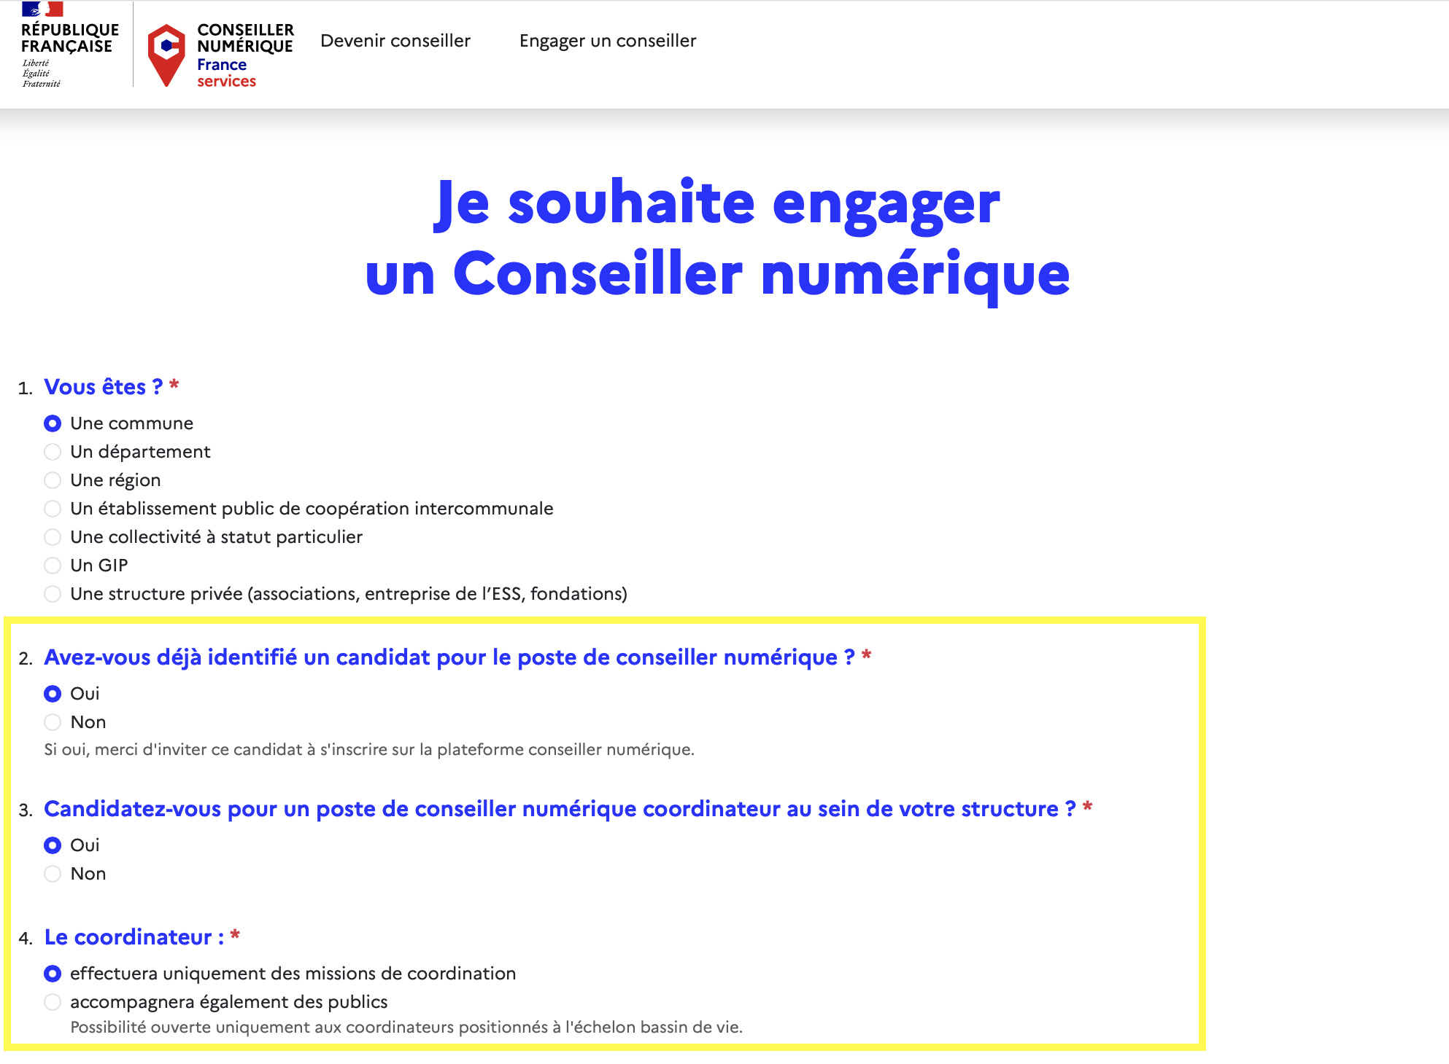
Comment candidater ?

Slide 21
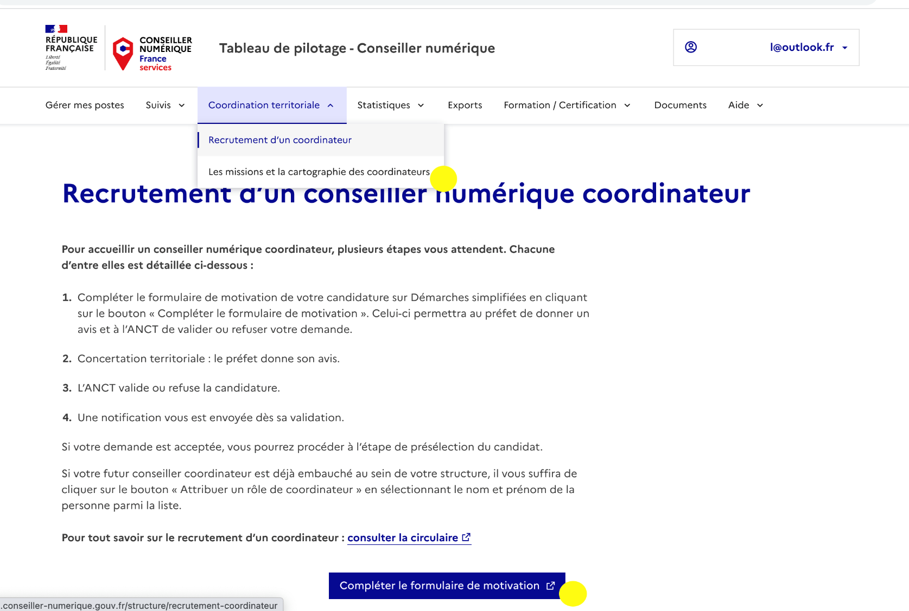
Comment candidater ?
Si la structure souhaite assigner l’un de leurs Conseiller(s) numérique(s) au rôle de coordination :
  Complétez le formulaire de motivation de votre candidature sur Démarches simplifiées en cliquant sur le bouton « Compléter le formulaire de motivation » à partir du tableau de pilotage. Le formulaire permettra aux structures candidates de rassembler l’ensemble des éléments utiles à l’appréciation de la motivation de la structure ;
  Concertation territoriale : le préfet donne son avis ;
  L’ANCT valide ou refuse la candidature ;
  Une notification par email vous est envoyée dès sa validation dans un délai de 2 mois.

Slide 22
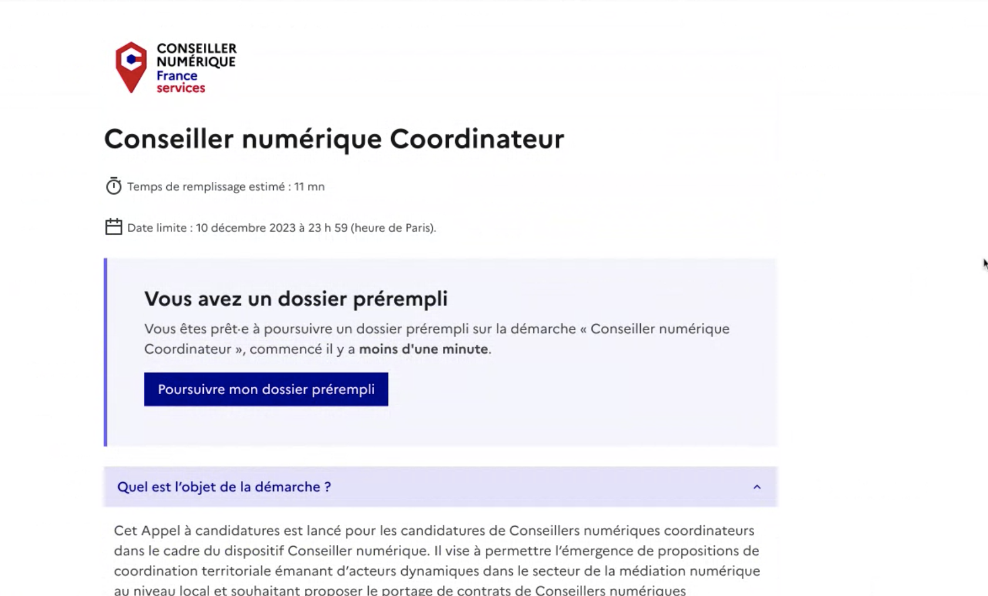
Comment candidater ?

Slide 23
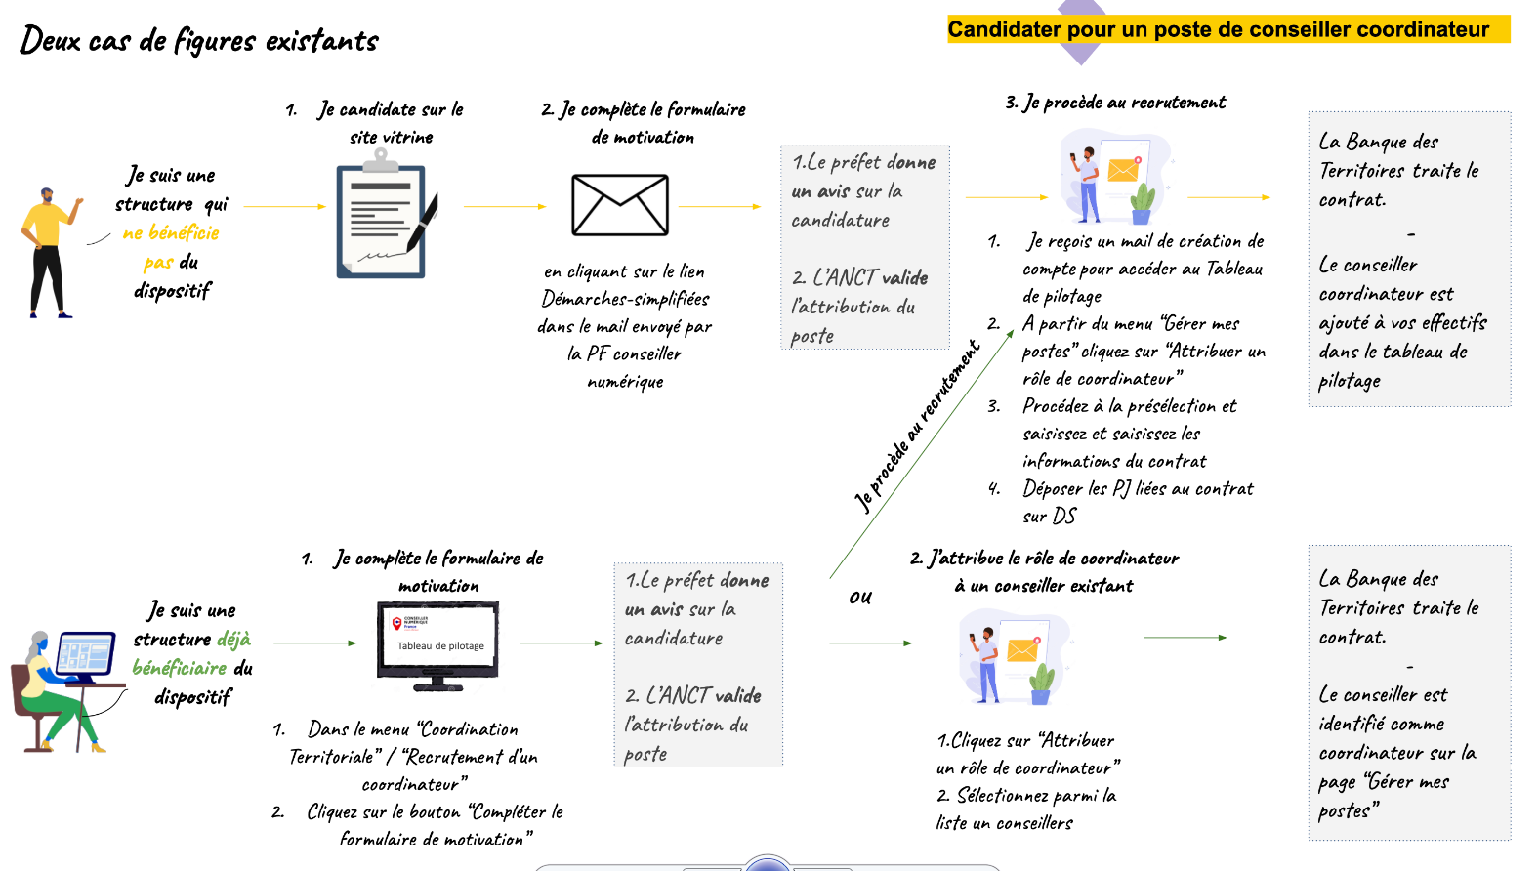
Comment candidater ?

Slide 24
AAC Coordinateur de Conseillers Numériques
Questions/Réponses
⚠ Le calendrier :
l’AAC se clôturera le 10 décembre 2023

Slide 25

Numérique en Commun[s]

Slide 26
Numérique en Commun[s] - 19 et 20 octobre
  Pensez à vous inscrire si ce n’est pas encore fait - et à réserver vos logements sur place : https://numerique-en-communs.fr/les-billetteries-2023/
  Programmation en cours de publication.
  N’hésitez pas à relayer l’événement sur les réseaux sociaux et autour de vous.

Slide 27
Des questions ?
societe.numerique@anct.gouv.fr

